Slide 1
ПРОЕКТ "Играя в игру, я быстрее заговорю"
Автор: Корхова Татьяна Сергеевна
Воспитатель 1 младшей группы «Земляничка»
МБДОУ № 19 «Шустрик»
г. Бердска

Slide 2
Цель проекта:
Развитие речевой активности и коммуникативных способностей детей дошкольного возраста через игровую деятельность в разные режимные моменты.

Slide 3
Задачи проекта:
• целенаправленно обогащать словарь детей;
• развивать грамматический строй речи, связную речь;
• развивать мелкую моторику рук с использованием пальчиковой
гимнастики;
• развивать воображение и творческие способности;
• формировать потребность детей в общении со взрослыми и
сверстниками;
• воспитывать желание чаще слушать произведения художественной
литературы;
• повышать компетентность родителей в вопросах речевого
развития их детей;

Slide 4
Актуальность проблемы:
речь помогает детям осознано воспринимать окружающий мир, и является средством общения. Дети, не получившие в младшем дошкольном возрасте соответствующее речевое развитие, с большим трудом наверстывают упущенное, а в будущем этот пробел в развитии речи влияет на их дальнейшее развитие.
Игра – это благоприятное условия для развития речи, обогащение словаря, знакомство с окружающим миром через образы, краски, звуки, которые способствуют развитию психических процессов, качеств и свойств личности – воображения, самостоятельности. Игра, наиболее доступный ребенку, интересный способ переработки выражения эмоций, переживаний.
Чем разнообразнее впечатления детей об окружающей жизни, тем
богаче воображение, чувство, способность мыслить.

Slide 5
Этапы проекта:
Подготовительный этап:
1) определение тематики и задач проекта;
2)Обогащение книжного уголка в соответствии с возрастом.
3)Обогащение театрального уголка (Настольный театр, пальчиковой театр).
4)Подбор иллюстраций к сказкам.
5)Подбор стихотворений, потешек для заучивания.
6)Подбор подвижных игр.
7)Изготовление дидактических игр.
Основной этап
Работа с детьми по плану реализации проекта.
Заключительный этап
Презентация проекта

Slide 6
Участники проекта:
Дети
Воспитатели
Родители

Slide 7
Ожидаемый результат:
У детей повысился уровень развития речи:
- расширился и активизировался словарный запас;
- сформировано умение слушать и понимать заданный вопрос, отвечать на него;
- у детей формируется диалогическая форма речи;
- дети проявляют интерес к стихам, песням и сказкам.
-дети могут свободно общаться со взрослыми и детьми;

Slide 8
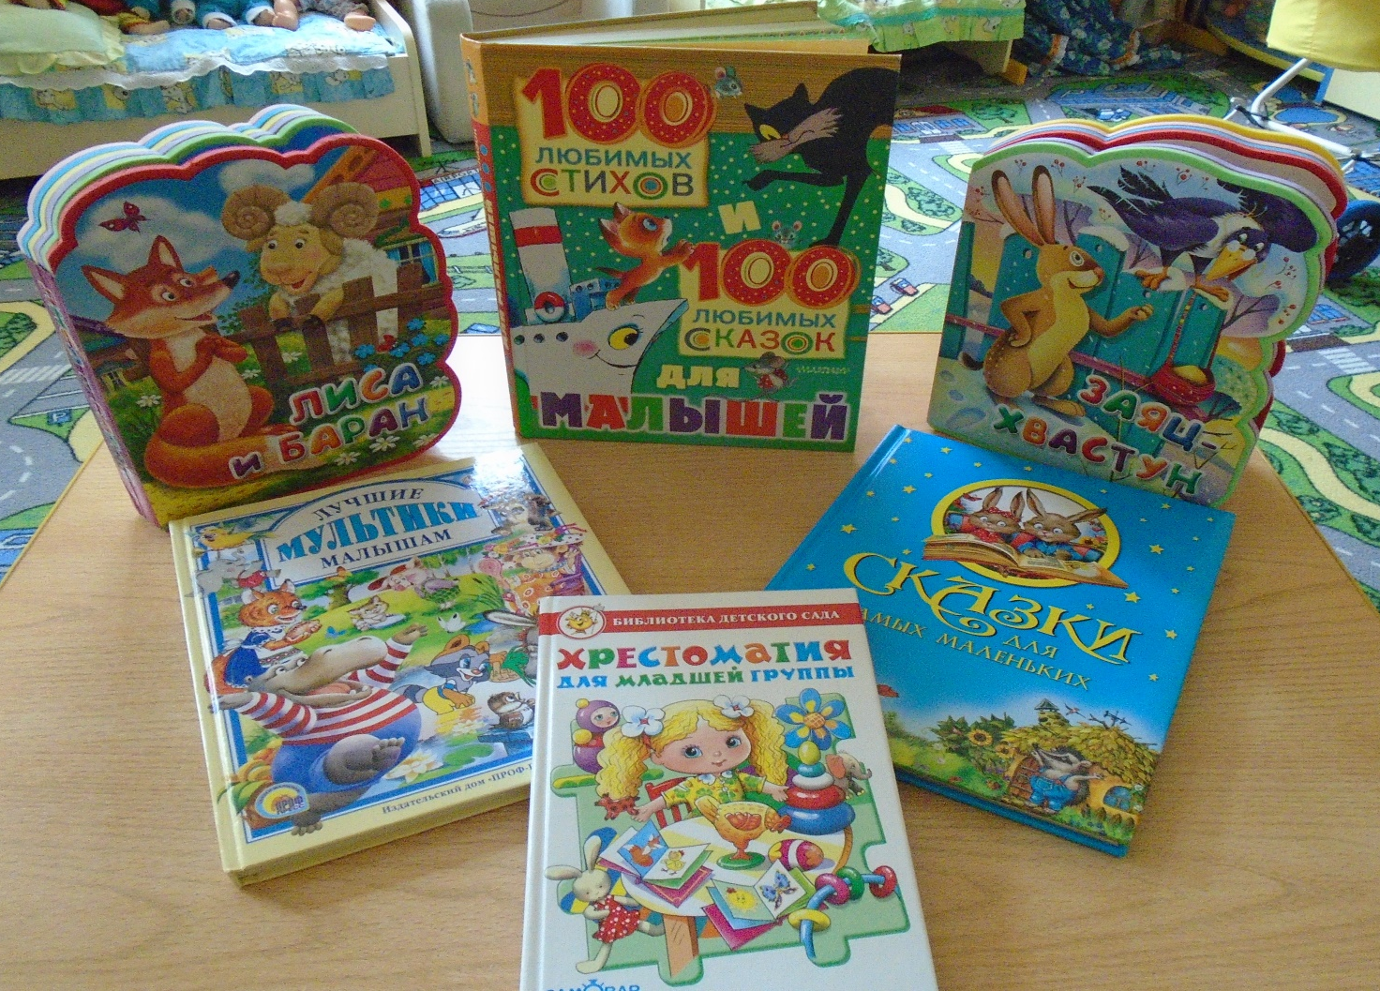
Подготовительный этап Обогащение центра «Любимые сказки»

Slide 9
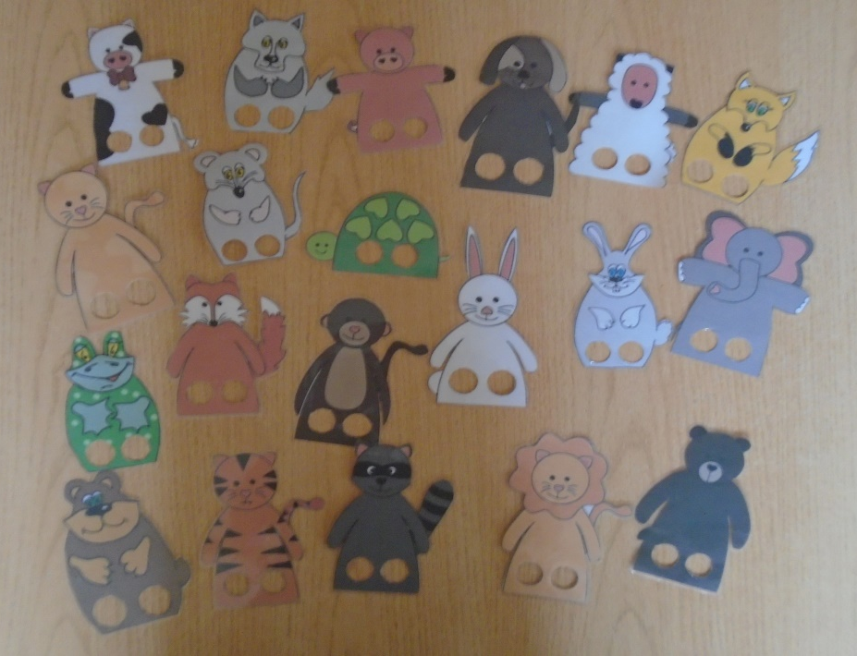
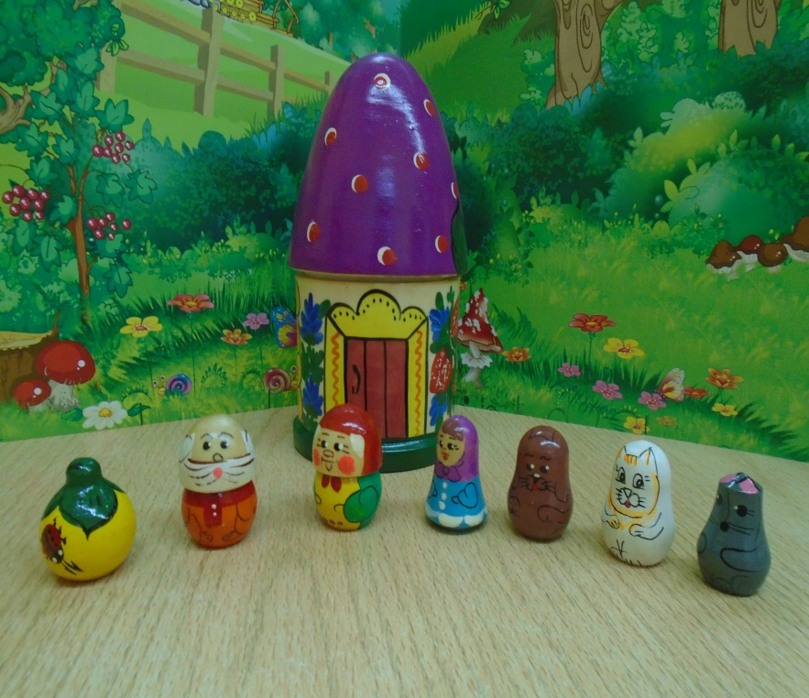
Обогащение театрального центра
пальчиковый театр

Slide 10
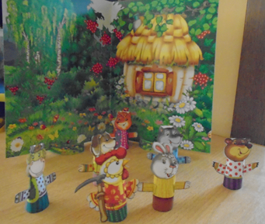
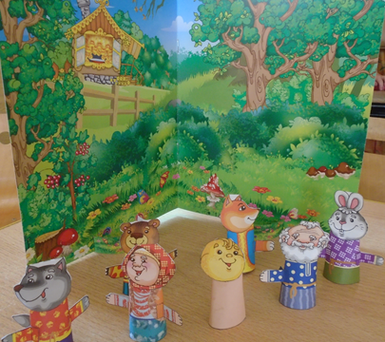
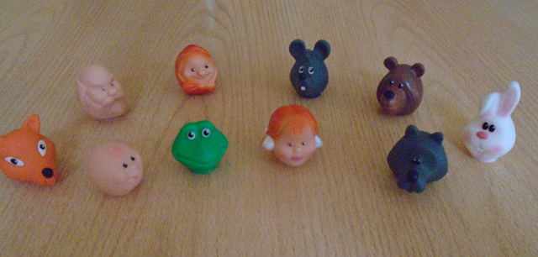

Slide 11
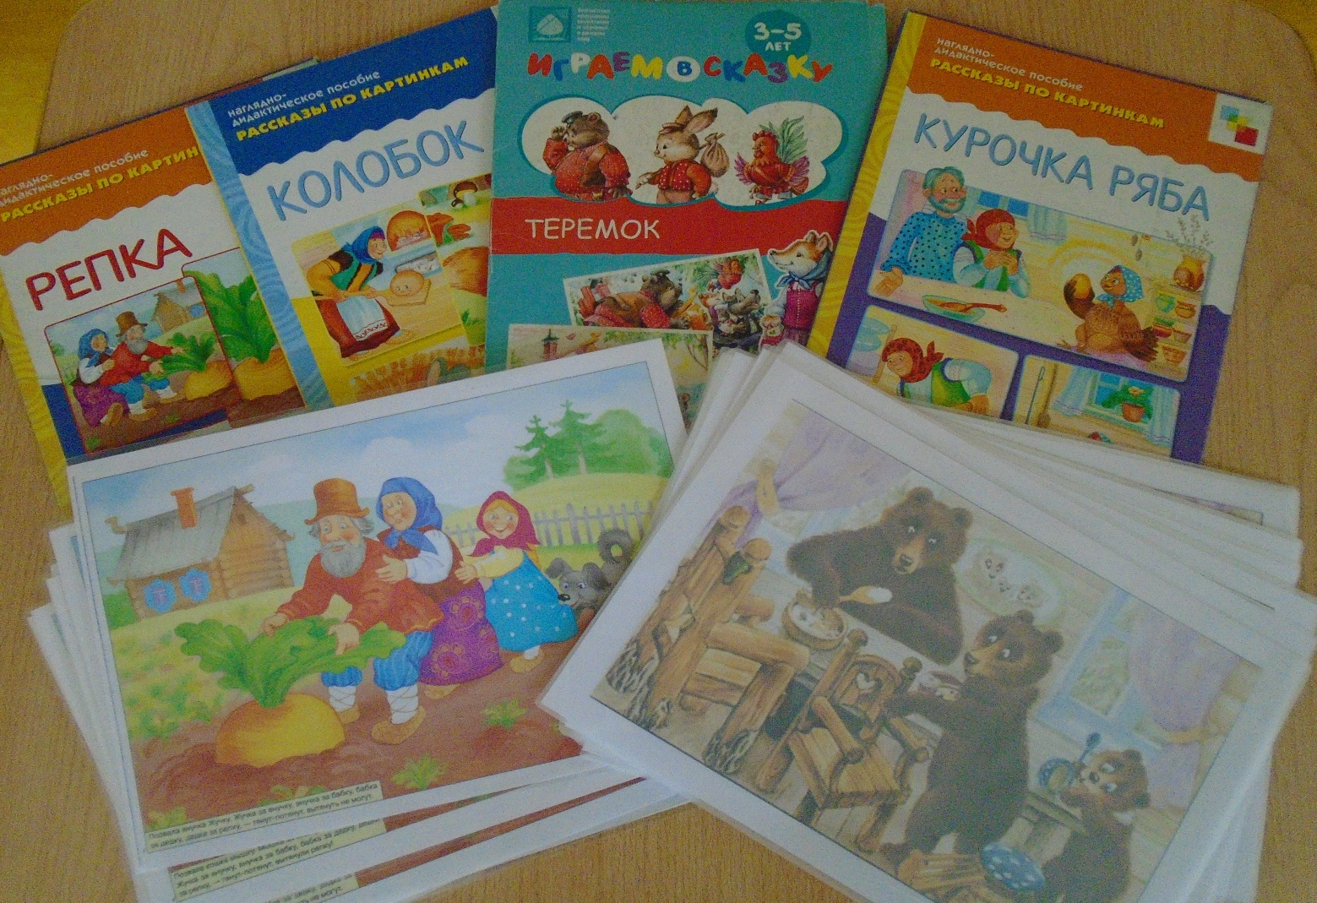
Подбор иллюстраций к сказкам

Slide 12
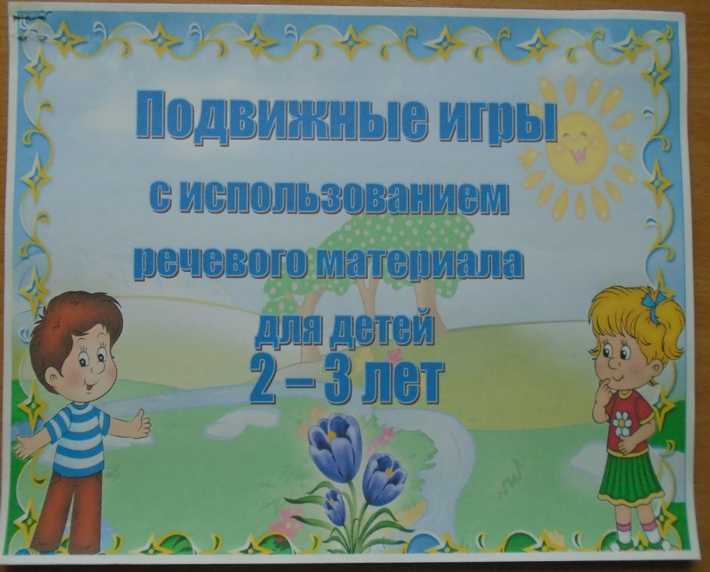
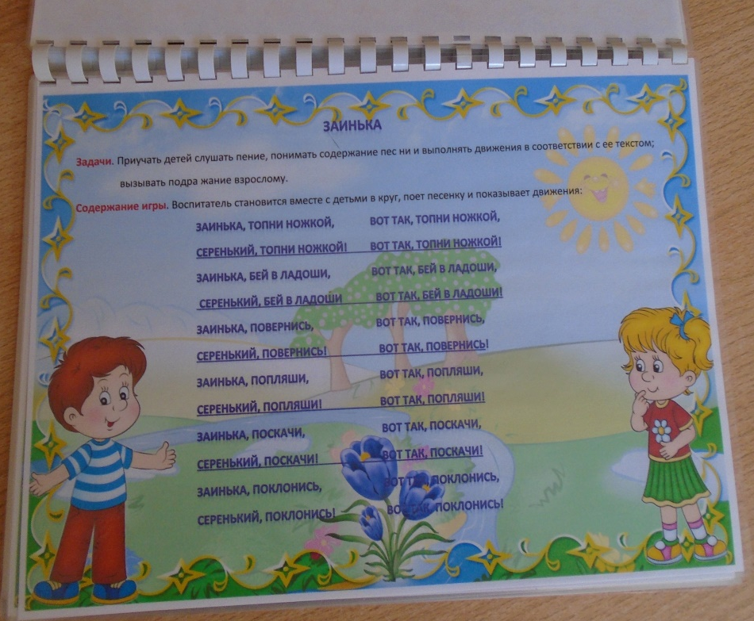
Картотека подвижных игр

Slide 13
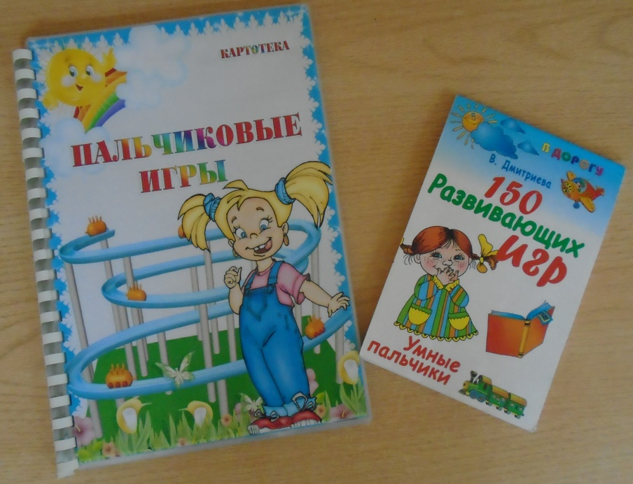
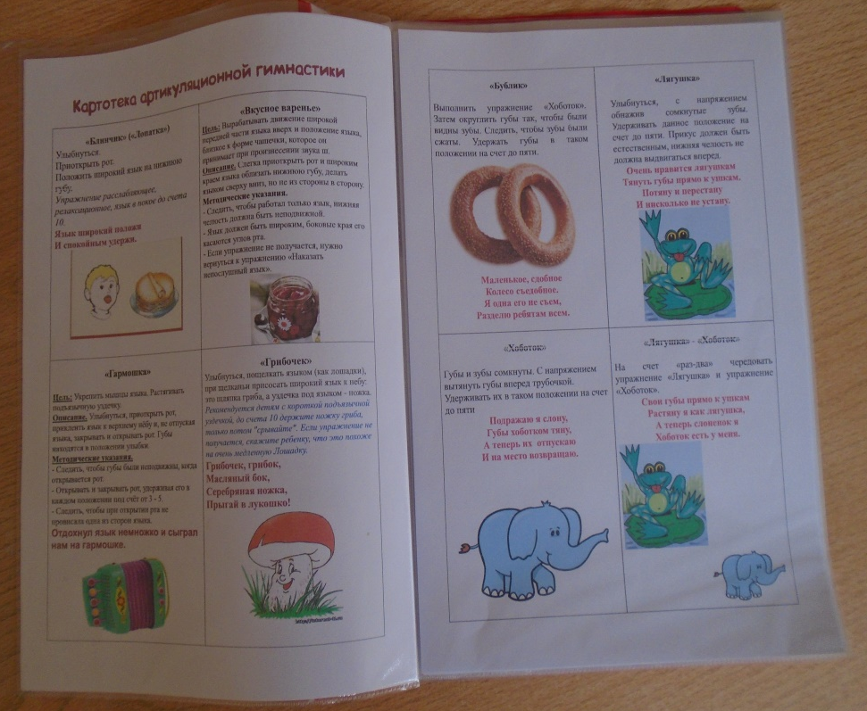
Картотека пальчиковых игр, артикуляционных упражнений

Slide 14
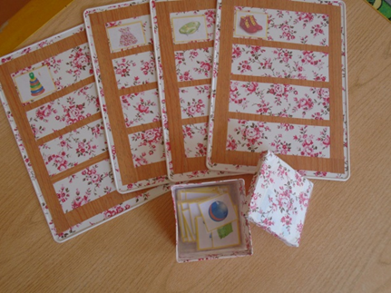
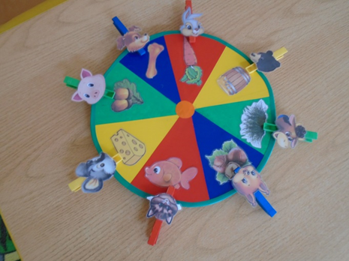
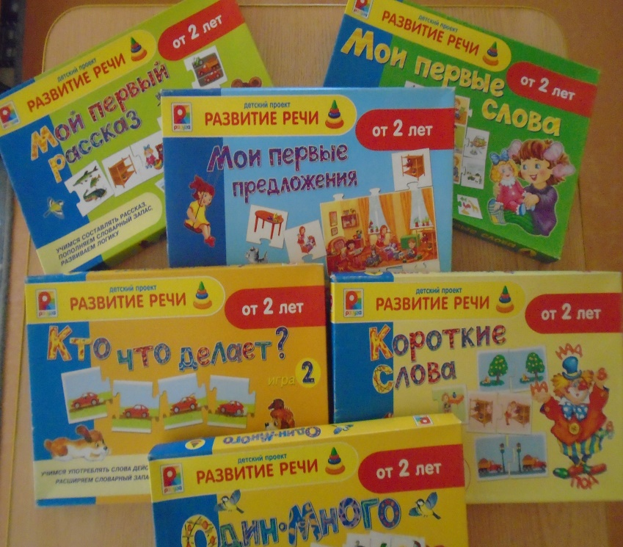
Изготовление и подборка дидактических игр

Slide 15
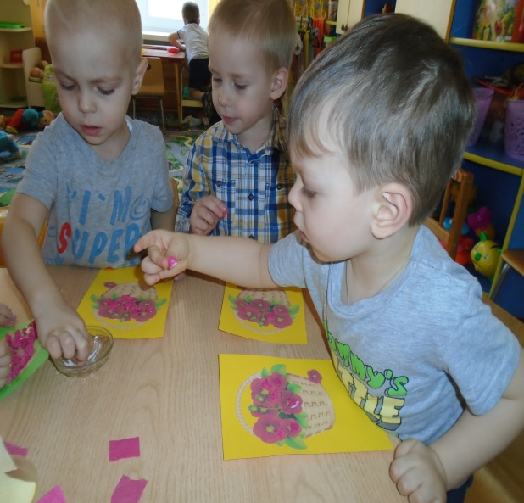
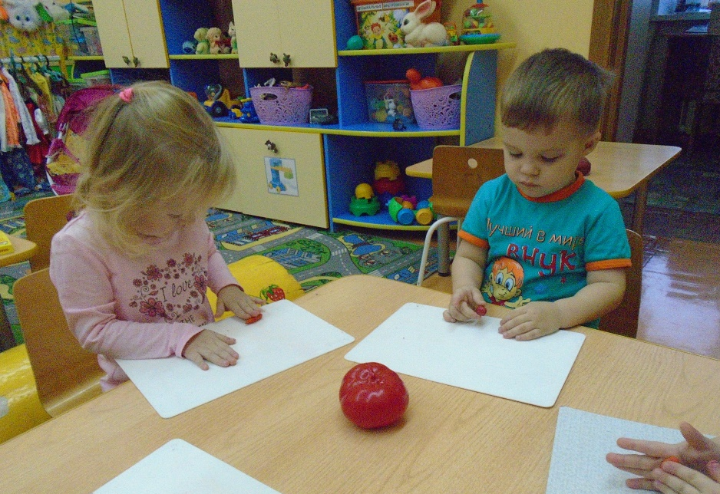
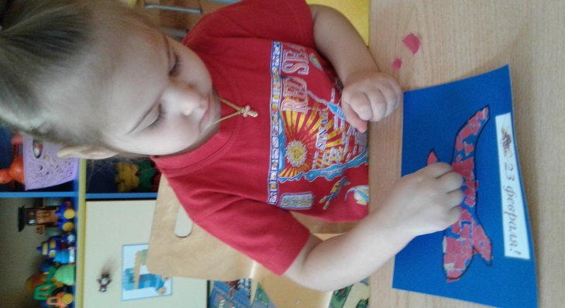
Основной этап
Развитие мелкой моторики в продуктивных видах деятельности

Slide 16
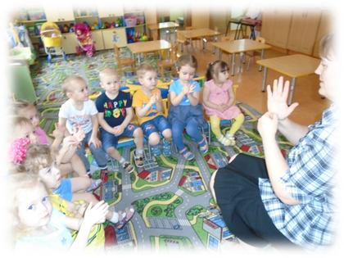
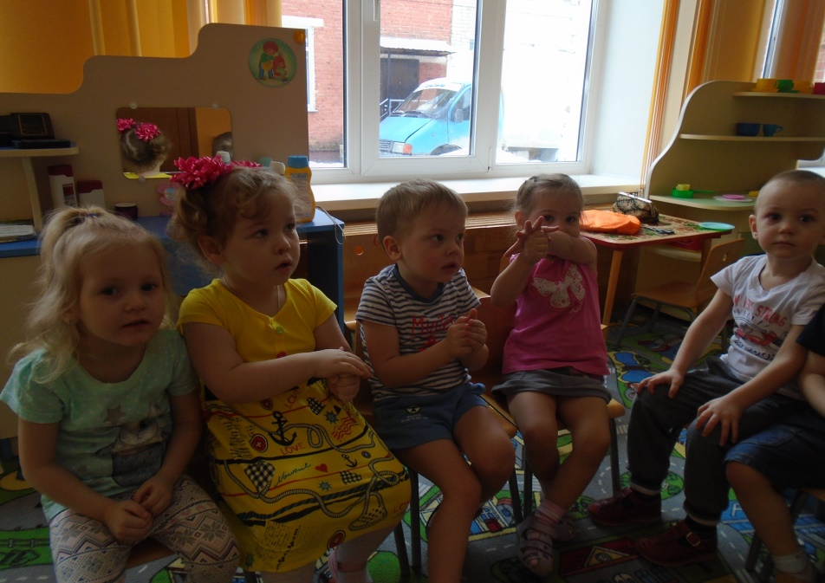
Пальчиковые игры

Slide 17
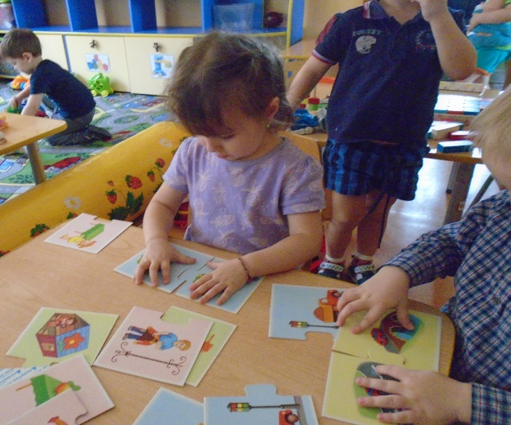
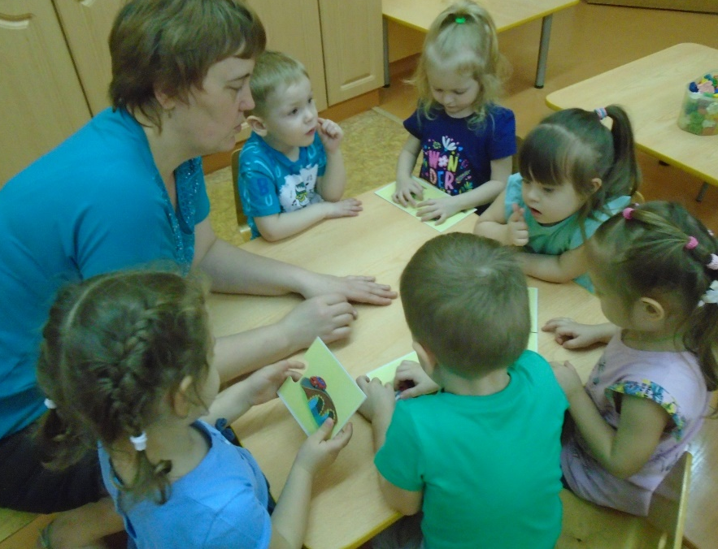
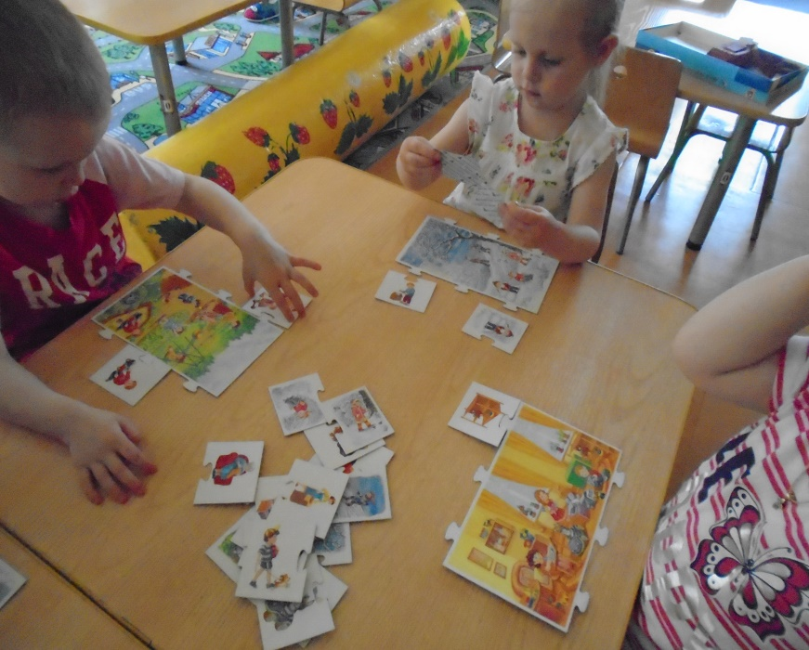
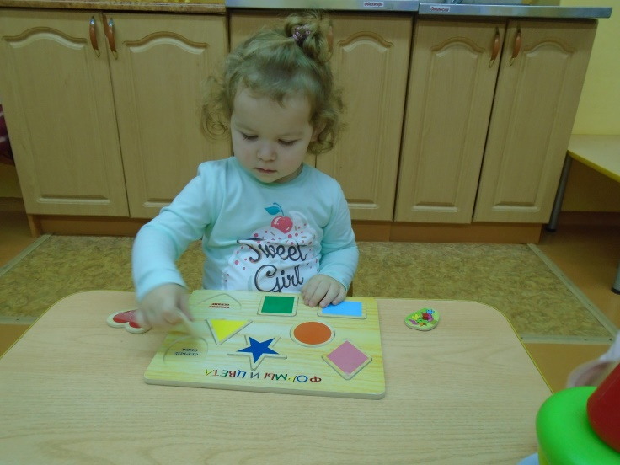
Дидактические игры

Slide 18
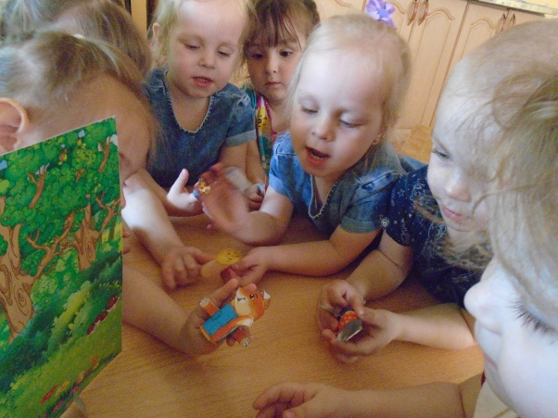
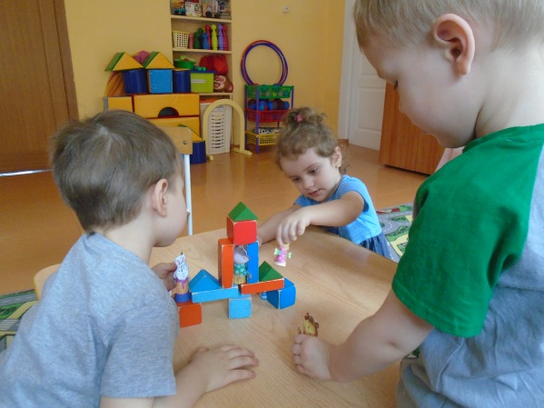
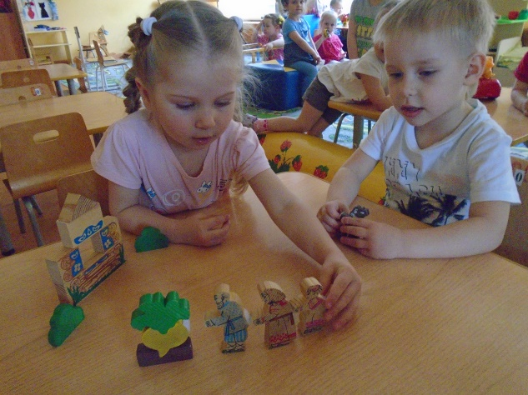
Играем в сказку

Slide 19
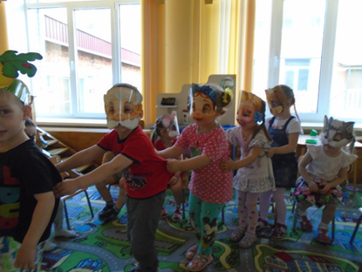
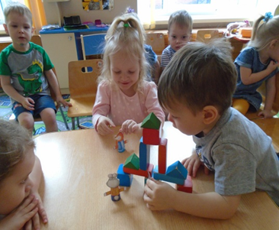
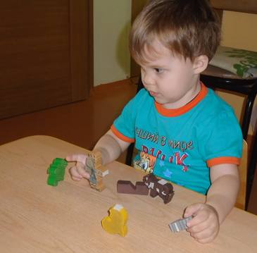
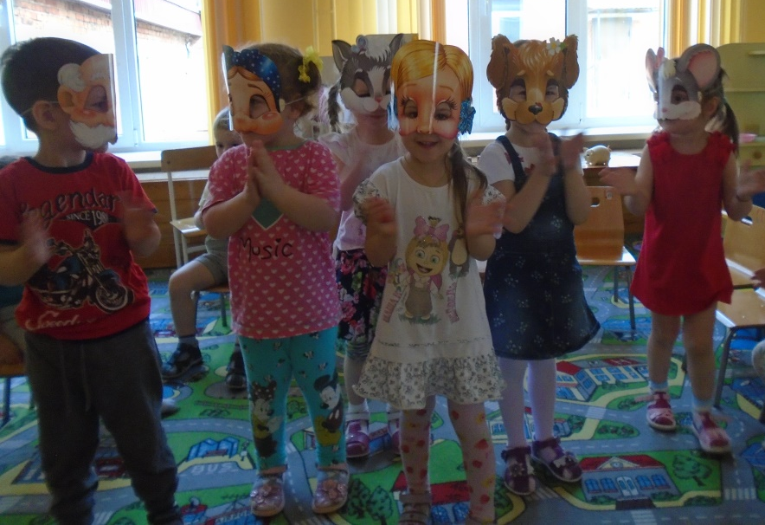

Slide 20
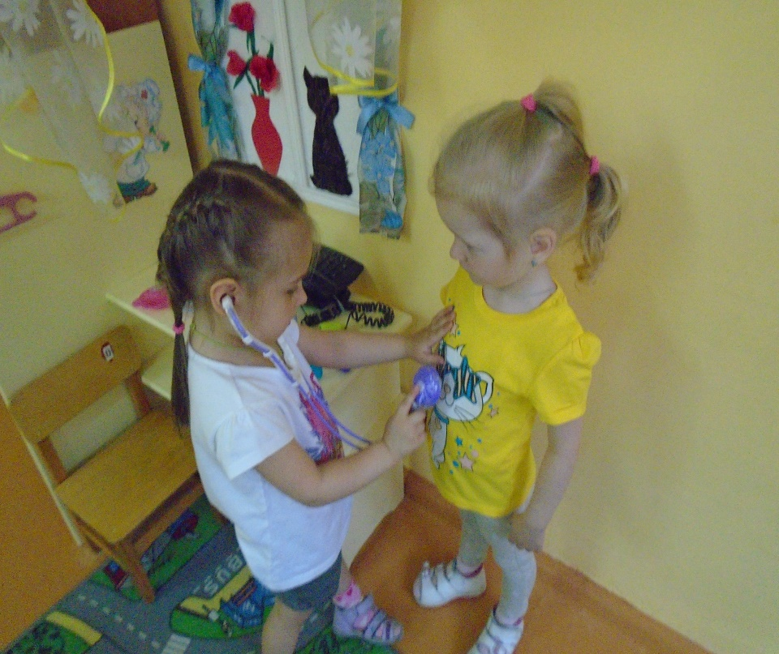
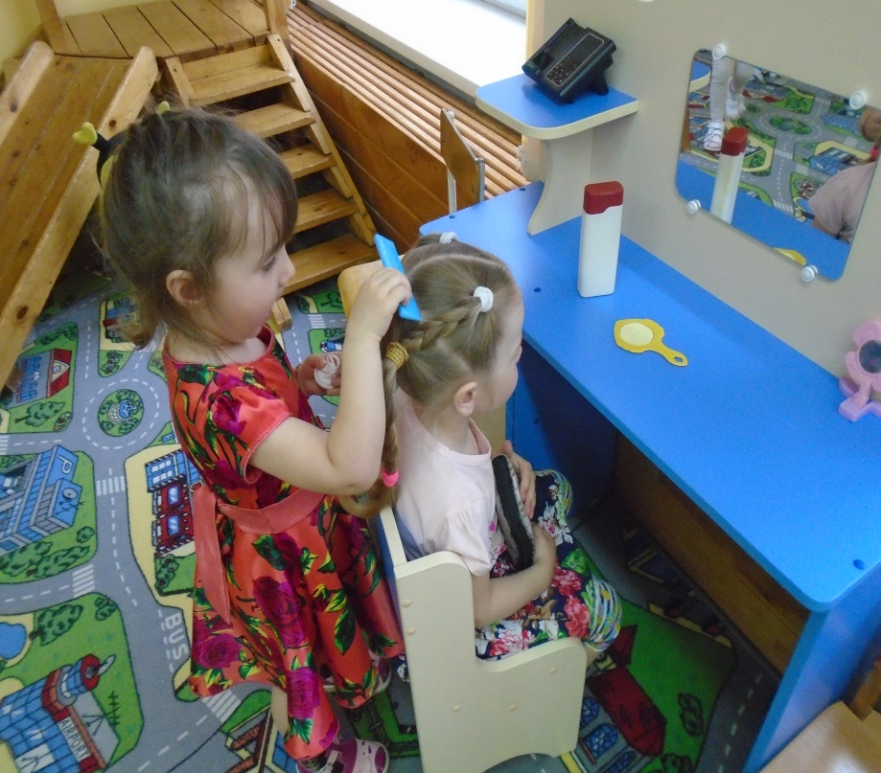
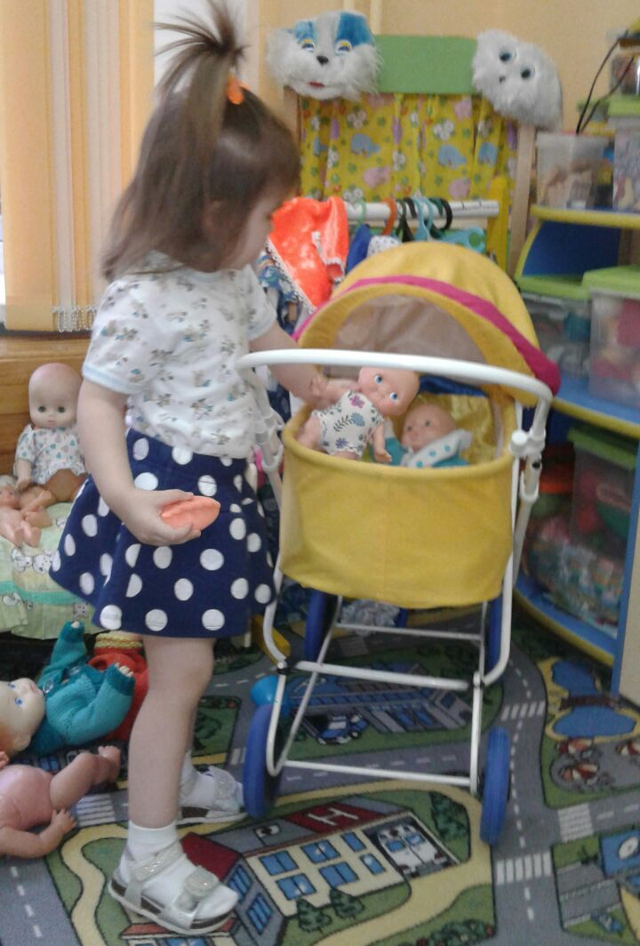
Сюжетно-ролевые игры

Slide 21
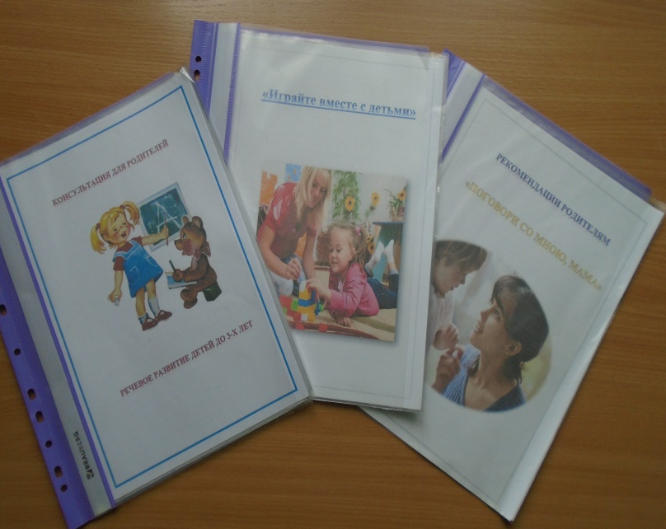
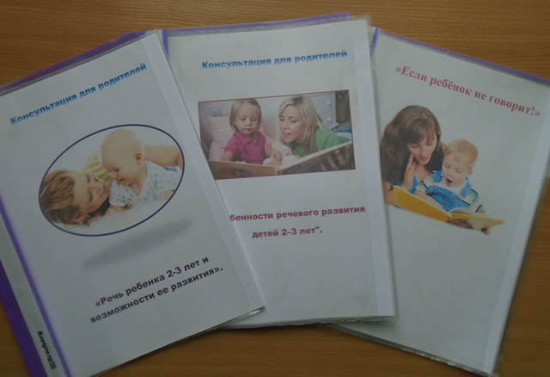
Работа с родителями

Slide 22
